Slide 1
ТОГБУК «Тамбовская областная универсальная научная библиотека им. А. С. Пушкина»
АНО «Тамбовское библиотечное общество»
Мультимедийный ресурс «Сохранение исторической памяти об исчезнувших сельских поселениях Тамбовской области»
как продукт государственного и некоммерческого партнёрства

Slide 2
Актуальность выполнения работ :
Утрата родных мест: значительная часть населения края родилась в пунктах, на данный момент утраченных
Огромное количество утраченных пунктов: только за 1920-2000 гг. было потеряно более 5 тыс .поселений

Slide 3
АНО "ТАМБОВСКОЕ БИБЛИОТЕЧНОЕ ОБЩЕСТВО"
Цель
проекта:
Вовлечение всех активных граждан в процесс сохранения исторической памяти об утраченной истории Тамбовского села
Задачи проекта:
Создание интерактивной карты, визуализирующей пространственное расположение сельских объектов
Обобщение социального и экономического развития тамбовских сел и деревень.
Обучить группы молодежи методикам работы по сохранению и изучению истории Тамбовской области, организовать самостоятельную исследовательскую работу

Slide 4
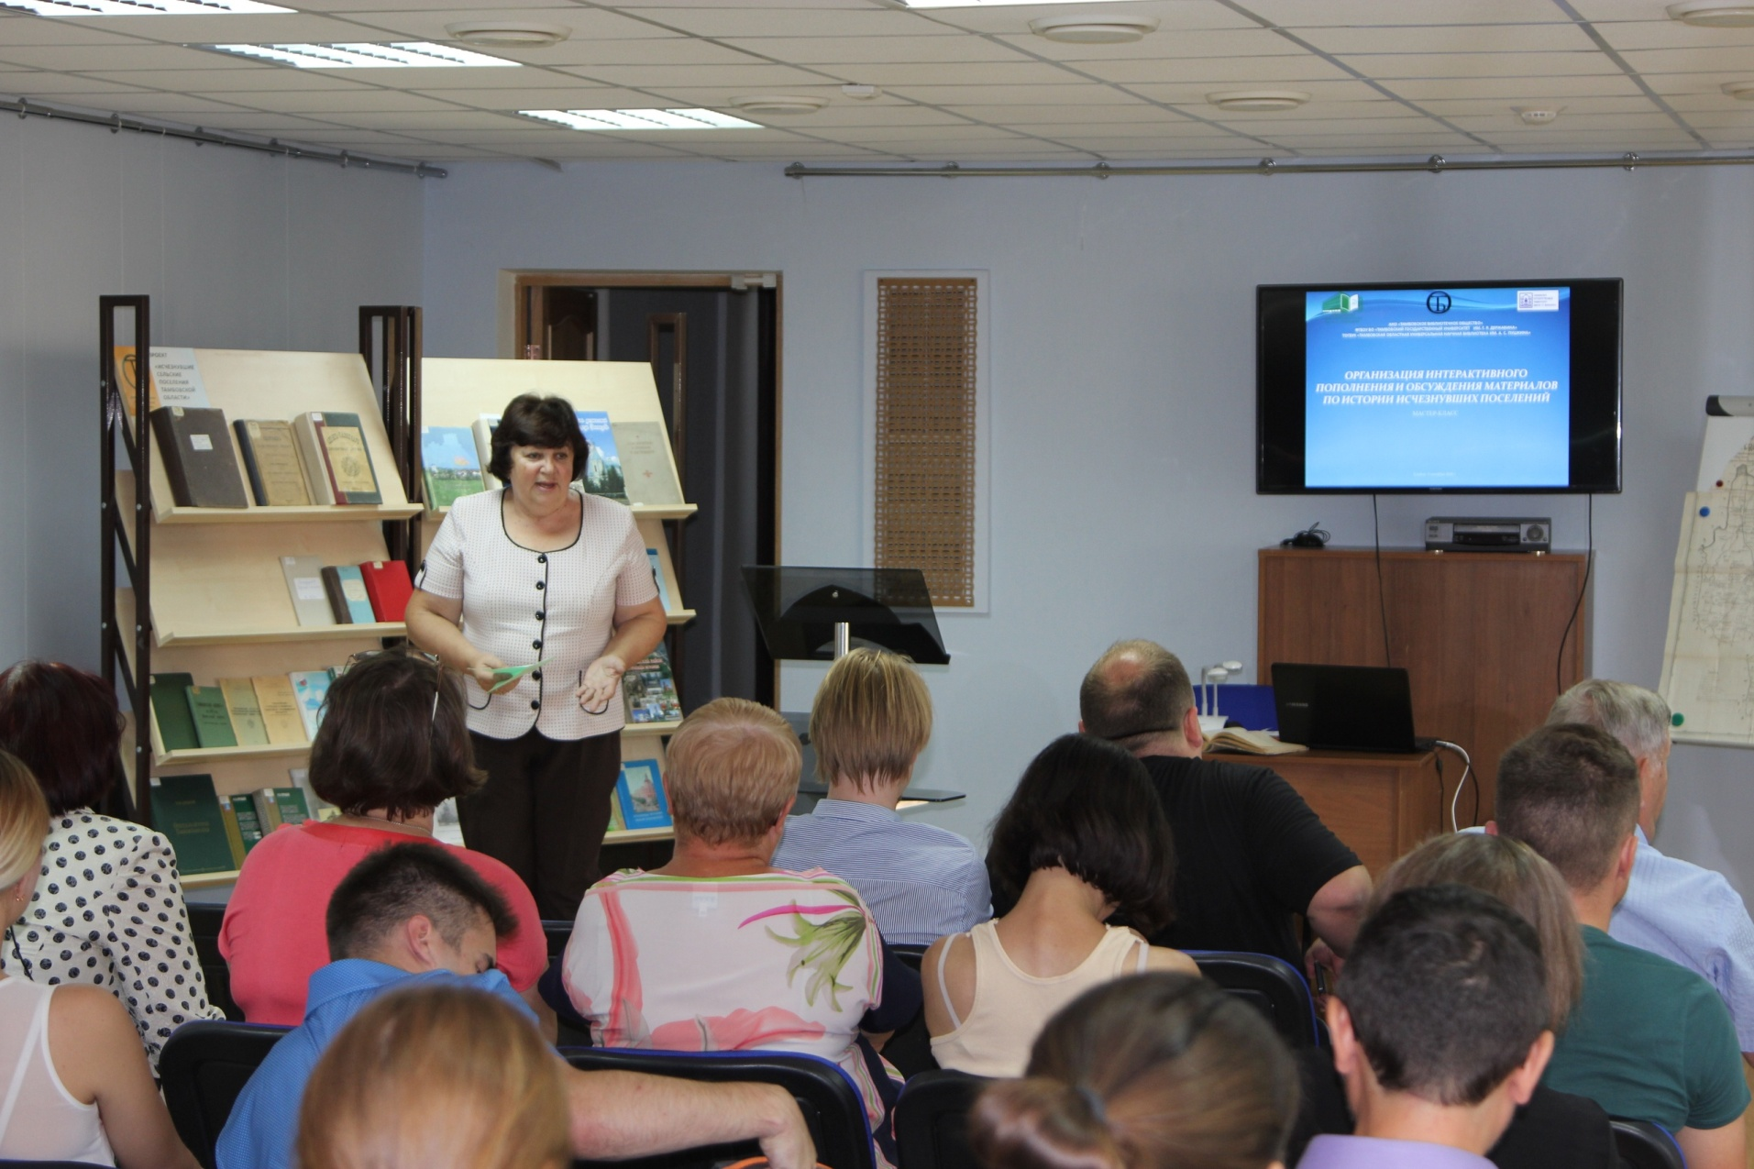
Мастер-класс «Организация интерактивного пополнения и обсуждения материалов по истории исчезнувших поселений» (5 сентября 2018 г. )

Slide 5
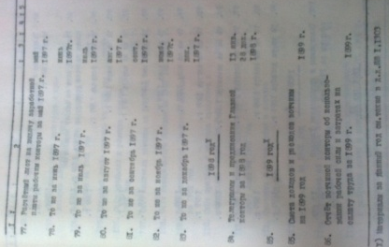
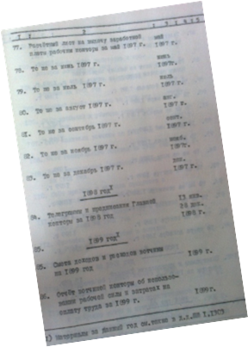
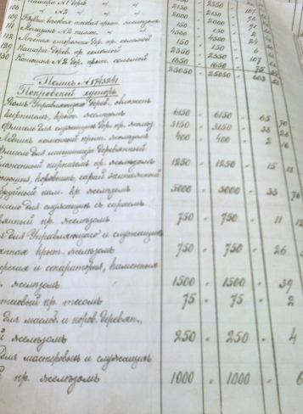
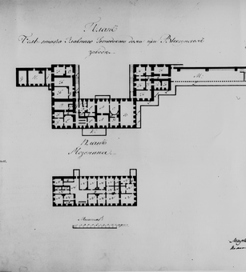
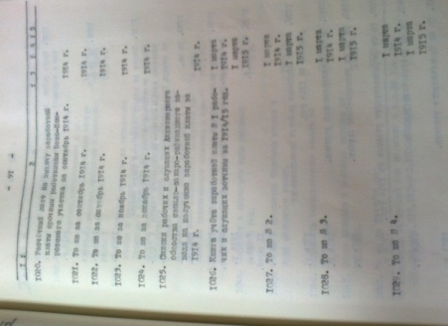
Сбор источникового материала в центральных и региональных библиотеках и архивах
Материалы поуездного исследования тамбовских поселений (Сборник статистических сведений по Тамбовской губернии: I – XXIX тома)
Архивные источники :
Документы Государственного архива Тамбовской области (Ф.4, Ф. 15, Ф.51)
Документы Российского государственного архива древних актов (Ф. 1252, Ф. 1479, Ф. 1254, Ф. 182, Ф. 1262))
Материалы Отдела рукописей Российской государственной библиотеки

Slide 6
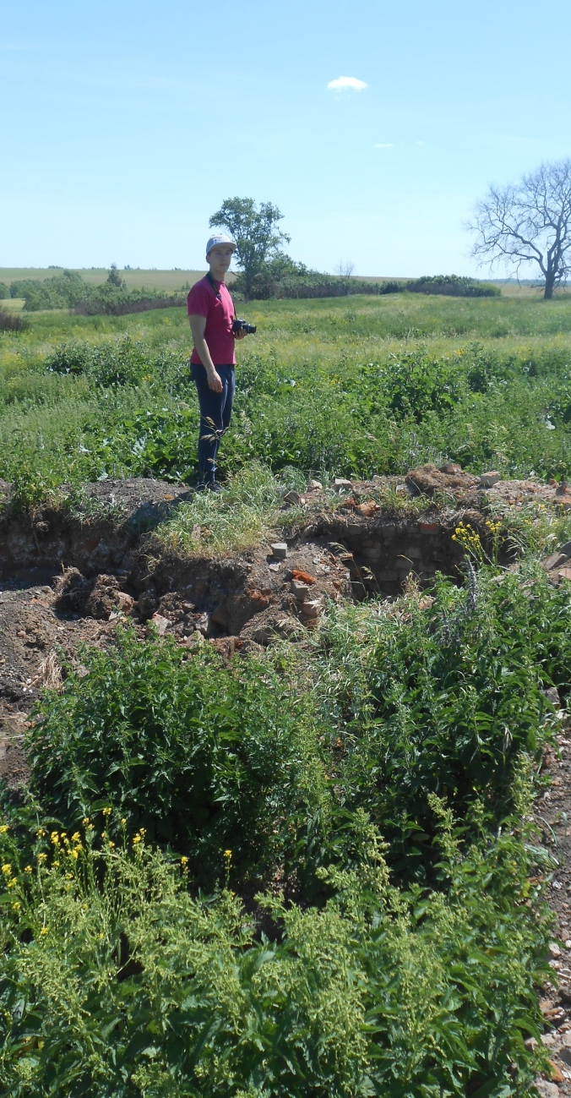
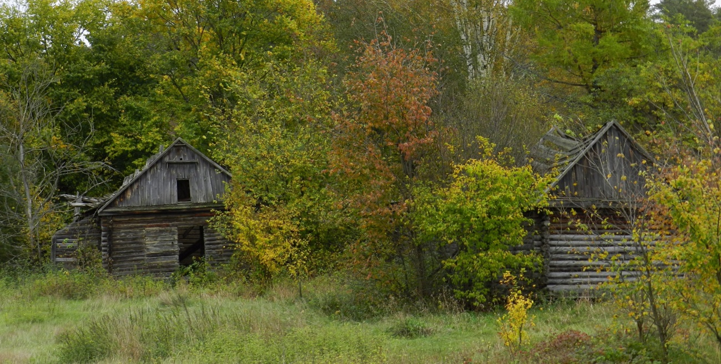
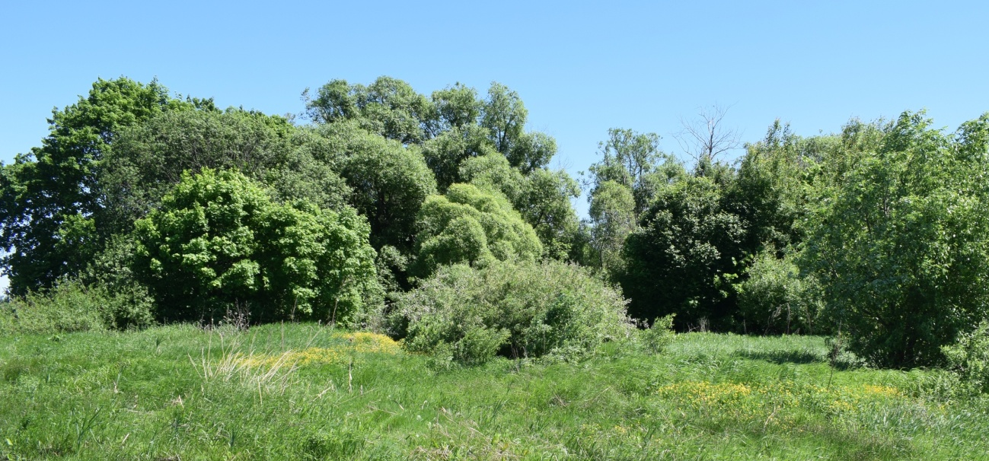
Полевая работа волонтерского сообщества

Slide 7
Создание групп в социальных сетях

Slide 8
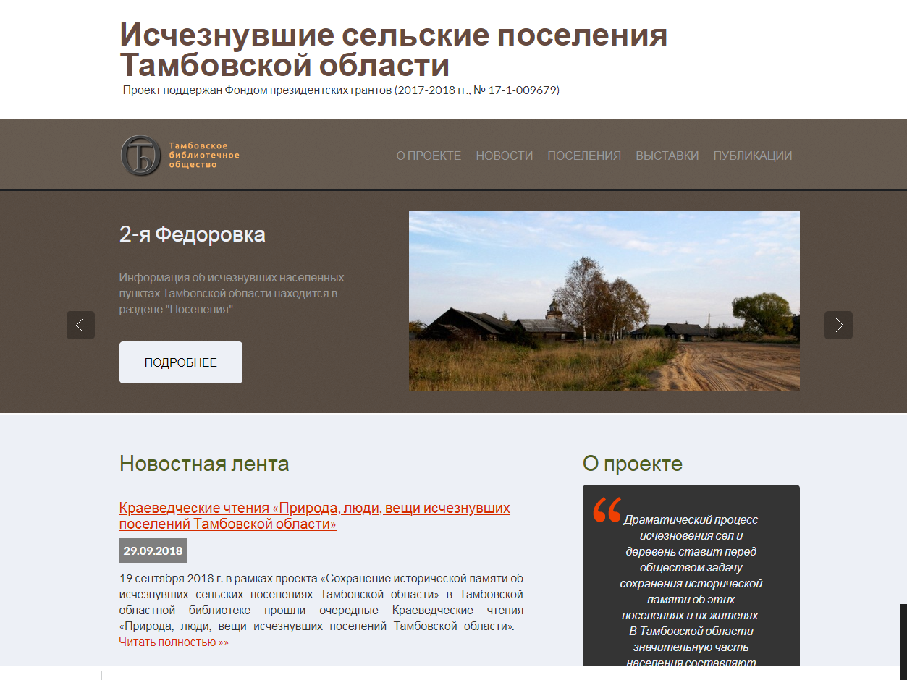

Slide 10
Топографический атлас Тамбовской губернии (1860 гг)
Геосервис «Это место»
Карты Яндекс

Slide 11
ТОПОГРАФИЧЕСКИЕ КАРТЫ СССР N-37 (Г) (1989)
Мучкапский
район
Заполатовский
сельский совет

Slide 12
КАРТА РККА N-37 (Г) (1940)
ЯНДЕКС.КАРТЫ
Деревня Федотовка
Мичуринский район
Координаты: 52.980069;40.656509
село Екатеринино
Никифоровский район
Координаты: 52.980069;40.656509

Slide 13
От первого трактора до машинного двора

Slide 14
Деревенское детство

Slide 15
Изба-читальня

Slide 16
Сельская почта

Slide 17
Сегодня в клубе

Slide 18
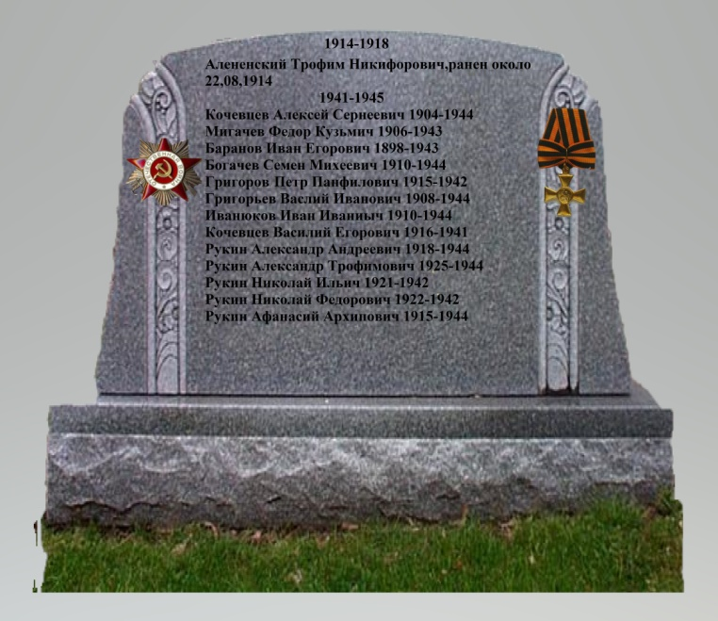
Памятник воинам села Царевка Чуповского сельского совета Гавриловского района
Памятник воинам деревни Кудрино Соколовского сельского совета Кирсановского района
Виртуальное дополнение памятника воинов села Чуповка, погибших в годы Великой Отечественной войны
Памятник воинам деревни Сибировка Юрловского сельского совета Никифоровского района

Slide 19
Памятник воинам Балыклейской волости бывшего Кирсановского уезда (современный Инжавинский район)

Slide 20
Функционирование в свободном доступе ресурса позволяет:
предоставить пользователям удобные инструменты для систематизации и визуализации данных по историческому наследию Тамбовского региона;
содействует распространению и популяризации истории края, помогает развитию новых туристических маршрутов;

Slide 21
ТОГБУК «Тамбовская областная универсальная научная библиотека им. А. С. Пушкина»
АНО «Тамбовское библиотечное общество»
Мультимедийный ресурс «Сохранение исторической памяти об исчезнувших сельских поселениях Тамбовской области»
как продукт государственного и некоммерческого партнёрства

